Slide 1
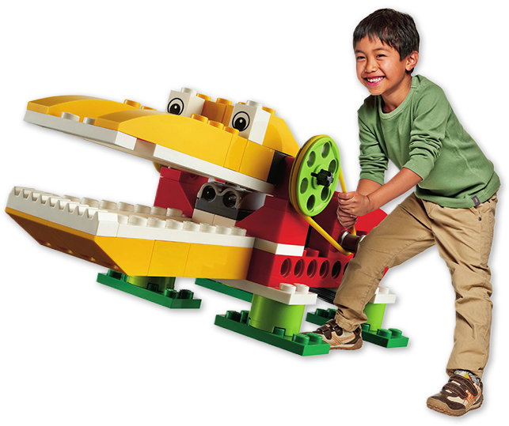
«ПервоРобот LEGO WeDo – легоконструирование с использованием ИКТ»
Назарова Марина Анатольевна,
старший воспитатель 1 корпуса
МАДОУ ЦРР – детского сада № 50
города Тюмени
Notes:
СЛАЙД 1
Присутствующие стоят по кругу.
- Добрый день. Я приветствую вас на нашем тренинге. Прежде чем его начать, я предлагаю познакомиться. Для этого возьмите бейджики, фломастеры любого цвета и напишите на них свое имя или имя-отчество. Как бы вы хотели, чтобы к вам обращались.
- Ритуал «Волшебный клубочек»
Присутствующие стоят по кругу. Ведущий передает клубок ниток первому человеку справа, тот наматывает нить на палец и говорит ласковое или вежливое слово, доброе пожелание, ласково называет следующего человека по имени и передает ему клубок.
- Мы с вами познакомились, создали доброжелательную обстановку, настроились на творческую работу. Сейчас мы должны определить свое рабочее место и партнеров по деятельности. Для этого вы должны достать из контейнера бумажку, развернуть ее и найти себе пару (тройку).
Содержание записок зависит от количества человек на тренинге: если 12-14 человек, то надо собрать пословицу из двух половинок, если 20-21 человек, то название членов семьи животных «папа-мама-детеныш»
- Тому человеку, которому не хватило места за компьютерами, предлагаю быть на нашем тренинге аналитиком. Аналитик наблюдает, следит за проведением тренинга, фотографирует, может активно участвовать в нем. А потом на итоговом пленуме должен выступить с 5-минутным сообщением о нашем тренинге. Памятку по структуре выступления я вам составила (если он отказывается, предложить участникам тренинга по желанию стать аналитиком или выбрать упражнением «Возьми салфетку»).

Slide 2
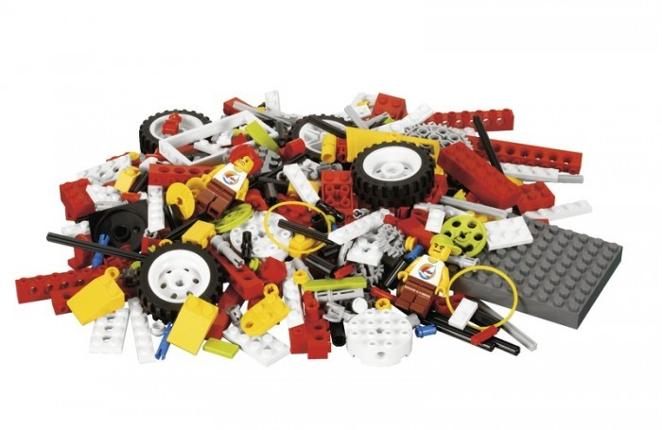
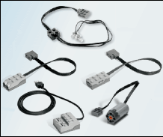
LEGO WeDo.
Что внутри?
Notes:
СЛАЙД 2
Как я уже сказала ранее, ПервоРобот - конструктор, предназначенный для детей от 6 до 11 лет. Он позволяет строить модели машин и животных, программировать их действия и поведение
Давайте откроем коробочки с конструкторами Лего и рассмотрим их. В набор входит 158 элементов, включая USB ЛЕГО - коммутатор, мотор, датчик наклона и датчик расстояния, позволяющие сделать модель более маневренной. При помощи мотора и заданной программы модель может совершать вращение по часовой стрелке и против часовой, при помощи датчика наклона модель наклоняется в разные стороны, датчик расстояния помогает модели обнаружить объекта на расстоянии до 15 см.

Slide 3
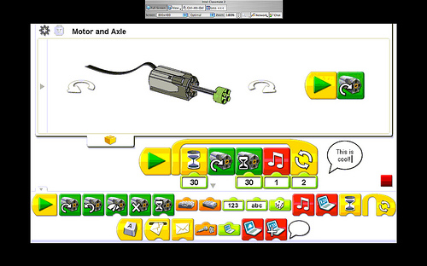
Блоки из палитры
Notes:
СЛАЙД 3
В практической части мастер-класса мы познакомимся с принципами создания и программирования LEGO-моделей. В программном обеспечении конструктора имеется палитра блоков, она предназначена для создания программ путём перетаскивания Блоков из Палитры на Рабочее поле и их встраивания в цепочку программы. В раздаточном материале вы можете увидеть назначение блоков палитры.

Slide 4
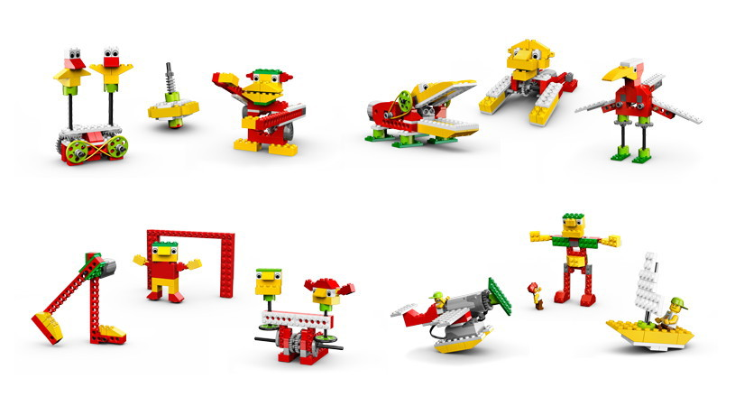
«Забавные механизмы»
Notes:
СЛАЙД 4
Комплект ПервоРобот включает 12 заданий, которые разбиты на четыре раздела. Каждый раздел имеет свою основную предметную область, на которой фокусируется деятельность детей.
В разделе «Забавные механизмы» основной предметной областью является физика. На занятии «Танцующие птицы» дети знакомятся с ременными передачами, экспериментируют со шкивами разных размеров. На занятии «Умная вертушка» дети исследуют влияние размеров зубчатых колёс на вращение волчка. Занятие «Обезьянка-барабанщица» посвящено изучению принципа действия рычагов и кулачков, а также знакомству с основными видами движения.

Slide 5
«Звери»
Notes:
СЛАЙД 5
В разделе «Звери» основной предметной областью является технология, понимание того как система модели должна реагировать на свое окружение. На занятии «Голодный аллигатор» дети программируют аллигатора, который закрывает пасть, когда датчик расстояния обнаруживает в ней «пищу». На занятии «Рычащий лев» программируют льва, чтобы он сначала садился, затем ложился и рычал, учуяв запах еды. На занятии «Порхающая птица» создается программа, включающая звук хлопающих крыльев, когда датчик наклона обнаруживает, что хвост птицы поднят или опущен. Кроме того, программа включает звук птичьего щебета, когда птица наклоняется, и датчик расстояния обнаруживает приближение земли.

Slide 6
«Футбол»
Notes:
СЛАЙД 6
Раздел «Футбол» сфокусирован на математике. На занятии «Нападающий» измеряют расстояние, на которое улетает бумажный мячик. На занятии «Вратарь» дети подсчитывают количество голов, промахов и отбитых мячей, создают программу автоматического ведения счета. На занятии «Ликующие болельщики» ребята используют числа для оценки качественных показателей.

Slide 7
«Приключения»
Notes:
СЛАЙД 7
Раздел «Приключения» сфокусирован на развитии речи. На занятии «Спасение самолёта» дети осваивают важнейшие вопросы любого интервью: «Кто, Что, Где, Почему, Как?» и описывают приключения пилота. На занятии «Спасение от великана» ребята исполняют диалоги за героев, которые случайно разбудили спящего великана и убежали из леса. На занятии «Непотопляемый парусник» дети последовательно описывают приключения попавшего в шторм моряка.

Slide 8
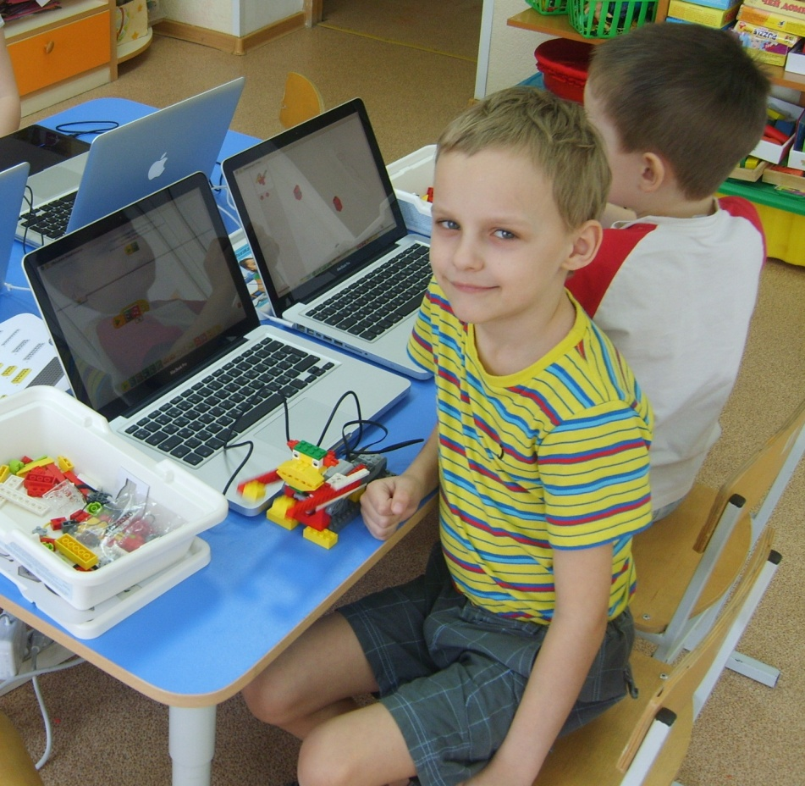
Этапы обучения
1. Просмотр анимированной презентации
2. Конструирование
3. Рефлексия
4. Развитие
Notes:
СЛАЙД 8
Обучение состоит из 4 этапов:
1. Просмотр анимированной презентации с участием фигурок героев – Маши и Макса. Использование этой анимации, помогает проиллюстрировать занятие, заинтересовать детей, побудить их к обсуждению темы занятия.
2. Конструирование. Образовательный материал лучше всего усваивается тогда, когда мозг и руки «работают вместе». В каждом задании комплекта приведены подробные пошаговые инструкции, которые ребенок может выполнять не только под руководством воспитателя, но и самостоятельно.
3. Рефлексия. На этом этапе дети обдумывают и осмысливают проделанную работу, исследуют, какое влияние на поведение модели оказывает изменение ее конструкции.
4. Развитие. Процесс обучения более приятен и эффективен, если есть стимулы. Удовольствие, получаемое от успешно выполненной работы, вдохновляют детей на дальнейшую творческую работу. Для каждого занятия в программу включены идеи по созданию и программированию моделей с более сложным поведением.
На занятиях дети могут работать индивидуально, небольшими группами или в командах. По завершении работы над проектами можно устроить выставку моделей.

Slide 9
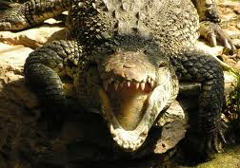
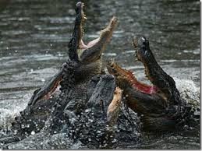
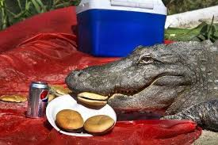
Аллигатор –
род крокодилов
Notes:
Практическая часть.
- Сейчас я предлагаю вам превратиться в детей и побывать на занятии по робототехнике.
- Отгадать тему сегодняшнего занятия вам поможет загадка:
Плавает в реке давно,
И похож он на бревно,
Пасть, как у акулы есть,
И зубов не перечесть.
Он зелёный и опасный,
Он хитрющий и ужасный,
Часто прячется он в ил.
Осторожно (крокодил).
СЛАЙД 9 (открыть слайд)
Тема занятия «Голодный аллигатор». Аллигатор – это род крокодилов.
Крокодилы живут до 100 лет и обитают в тропических странах. Это единственные животные на Земле не имеющие от природы языка. Когда крокодил открывает пасть, можно увидеть его зубы: глубоко посаженные и острые, как ножи, они способны смыкаться с невероятной силой. За свою жизнь крокодил может поменять свои 60 зубов до сотни раз. Даже очень старый и уже беззубый крокодил все равно смертельно опасен, его челюсти захлопываются с силой нескольких тонн, перемалывая все, что туда попадает. Мы можем встретить крокодилов в зоопарке и цирке. Поскольку, крокодил существо живое, мы с вами попробуем его не только сконструировать, но и оживить. Скажите, при помощи чего? (специальной программы)

Slide 10
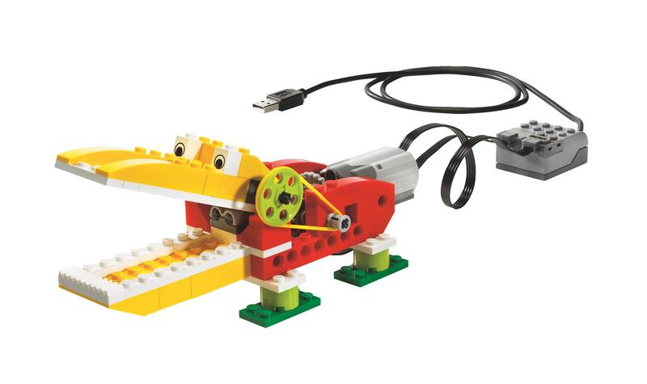
«Голодный аллигатор»
Notes:
СЛАЙД 10
- Итак, что мы сегодня должны выполнить?
1. Собрать модель крокодила.
2. Создать программу.
3. Апробировать её.
4. Оценить свою работу.
1. Просмотр анимированной презентации.
- Прежде чем начать собирать модель крокодила, давайте посмотрим, что делают наши друзья Маша и Макс (просмотр презентации)
Вопросы после просмотра:
-Что сделал крокодил?
-Как отреагировали Маша и Макс на действия крокодила?
-Что хочет крокодил?
-Чем питаются крокодилы?
Переходят на «следующую страничку» и читают задание
2. Конструирование
- А теперь давайте с вами построим модель крокодила (выполнение работы).
Пошаговое построение модели.
3. Рефлексия
- Во время рефлексии детям можно задать следующие вопросы: какие главные детали используются в нашей модели. Расскажите, как работает наша модель (примерные ответы детей: при сборке модели мы использовали мотор для вращения коронного зубчатого колеса. Коронное колесо вращает другое зубчатое колесо. Зубчатое колесо - малый шкив и ремень. Ремень - большой шкив. Шкив закрывает пасть аллигатора. В программе «Голодный аллигатор» для програмирования модели используются блоки «Мотор по часовой…», «Мотор против часовой…», «Воспроизведение звука», «Цикл», «Начало»).
- На подобных занятиях просто необходимы динамические паузы, но они не должны отвлекать детей от темы. Все упражнения динамической паузы необходимо связать единым сюжетом.
Динамическая пауза (можно в кругу, можно сидя на местах)
- Сейчас я вам расскажу историю про нашего необычного крокодила. Это не простой крокодил, у него есть друзья на других планетах. И вот однажды его пригласили на крокодильи бега на планету (участники придумывают).
Упражнение “Телескопики”
Ведущий говорит и показывает движения, участники повторяют за ним.
Выдвинул он свой телескоп, чтобы найти эту планету на небе (кисти и локти вместе поднимаются снизу вверх со звуками, имитирующими движение машины)
Открыл телескоп (руки разводятся в стороны со скрипом)
Прочистил все зеркала и стекла (движения ладонями, как будто моем стекла, звук С-С-С)
Настроил телескоп (двигаем руками перед глазами, как будто смотрим в подзорную трубу)
Увидел звезду (щелчок пальцами)
Увидел много звезд (щелчки)
Увидел планету (кулак вверх, резко выбрасываются пальцы со звуком “Ах!”)
Увидел много планет.
Вдруг появилась летающая тарелка (качаем головой из стороны в сторону и по кругу)
Из нее выпрыгнул инопланетянин (голова к плечу, щелкаем языком)
Крокодил ему – привет! (протягиваем руку)
А он ему – здравствуйте! (пожимаем свои руки).
Полетели, я за вами.
Сел наш крокодил на летающую тарелку (качаем головой из стороны в сторону и по кругу)
и вмиг оказался на планете….
Примечание: Упражнение способствует разрядке, созданию хорошей атмосферы и веселого настроения, увеличению двигательной активности, быстроты реакции.
- а вот и беговая дорожка. Поднял крокодил правую лапу. Поднял левую лапу. Потом немного присели и приготовился бежать (руки на колени, колени – беговая дорожка). Прозвучал сигнал и крокодил рванулся с места. Вот так он бежал (хлопки ладонями по коленям)
Вот так он бежал по песочку (потереть ладони друг о друга).
Вот так он бежал по камешкам (потереть кулаками друг о друга).
Вот так он бежал по водичке (слегка бить кулаками по надутым щекам).
Вот так он прыгал через барьеры (показать руками, как будто прыгаем через барьер).
Были повороты вправо и влево (“бег“ с наклоном корпуса вправо или влево).
У нас есть зрители слева и справа (хлопки слева или справа).
А вот и финишная ленточка (руки вверх)…Победа!
Поднял крокодил правую лапу. Вытер лоб. Поднял левую, сделал тоже самое. Вытер кулачками слезы радости. А потом поднял осторожно с земли большой лавровый венок и повесил его… на соседа справа”.
Примечание: Упражнение способствует разрядке напряжения, созданию хорошей атмосферы, увеличению двигательной активности.
- Цель подобной динамической паузы: развитие фантазии, воображения, снятие напряжения, увеличение двигательной активности, создание благоприятной творческой атмосферы, артикуляционная гимнастика, развитие быстроты реакции
4. Развитие
- Теперь запрограммируйте своего крокодила так, чтобы он закрывал пасть, когда в ней оказывается еда
Переходят на «следующую страничку» и читают задание
В детском саду в 2013 году была утверждена образовательная программа по оказанию платной образовательной услуги «Компьютер в детском саду», в содержание которой входило не только конструирование роботов и создание самодельных книг о собранных моделях.

Slide 11
«ПервоРобот LEGO WeDo – легоконструирование с использованием ИКТ»
Назарова Марина Анатольевна,
старший воспитатель 1 корпуса
МАДОУ ЦРР – детского сада № 50
города Тюмени
Notes:
СЛАЙД 12
- На этом наш тренинг подошел к концу. Спасибо за работу. Я готова ответить на вопросы, которые возникли у вас в ходе мероприятия.

Slide 12
Свое высказывание начните со слов, которые вы видите на экране сегодня я узнал… было интересно… было трудно… я понял, что… теперь я могу… я почувствовал, что… я приобрел… я научился… у меня получилось … я смог… я попробую… меня удивило… мне захотелось…
Notes:
СЛАЙД 11
В конце тренинга надо помочь нашему аналитику подготовить 5-минутное сообщение о том, что вы получили на тренинге, с чем уходите, что возьмете с собой.
Рефлексия
Я буду передавать мячик и прошу каждого сформулировать 1-2 высказывание, выбирая начало фразы, которые вы видите на экране
сегодня я узнал…
было интересно…
было трудно…
я понял, что…
теперь я могу…
я почувствовал, что…
я приобрел…
я научился…
у меня получилось …
я смог…
я попробую…
меня удивило…
мне захотелось…
Аналитик в это время фиксирует высказывания

